Slide 1
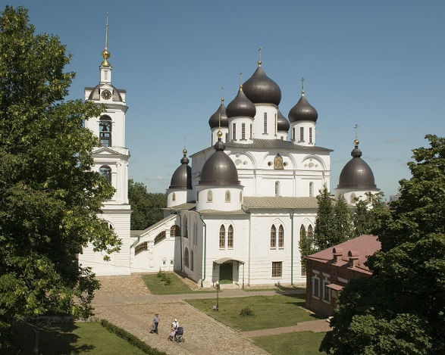
Контрольно - счетная палата
Дмитровского муниципального района Московской области
Заключение
по проекту бюджета городского поселения Дмитров Дмитровского муниципального района
Московской области на 2016 год и на плановый период
2017 и 2018 годов
Председатель С.Ю. Тарасова

Slide 2
Проверка осуществлялась в соответствии:
Бюджетным кодексом Российской Федерации
Федеральным законом от 06.10.2003 № 131-ФЗ «Об общих принципах организации местного самоуправления в Российской Федерации»
Федеральным Законом от 07.02.2011 № 6-ФЗ «Об общих принципах организации и деятельности контрольно-счетных органов субъектов Российской Федерации и муниципальных образований»
Положением «О бюджетном процессе в городском поселении Дмитров Дмитровского муниципального района Московской области»
Стандартом внешнего муниципального финансового контроля СФК КСП-4 «Проведение экспертизы проекта бюджета Дмитровского муниципального района Московской области «О бюджете Дмитровского муниципального района Московской области на очередной финансовый год и плановый период или на очередной финансовый год»

Slide 3
Динамика основных показателей бюджета городского поселения Дмитров в 2014-2018 гг
Дефицит
159 831,59 тыс. руб.
Бездефицитный
бюджет

Slide 4
Налоговые и неналоговые доходы бюджета
18,0 %
721 074,0
680 101,4
611 248,3
250 697,6
264 333,2
235 649,0

Slide 5
Доля безвозмездных поступлений в общих доходах бюджета 2014 – 2018 гг.

Slide 6
Расходы бюджета 2014-2018 гг.
Доля расходов бюджета на социальную сферу
32,1%

Slide 7
Структура расходов бюджета городского поселения Дмитров на 2016 год
3,91%
3,42%
2,88%

Slide 8
Формирование программного бюджета
10 муниципальных программ на общую
сумму 894 115,9 тыс. рублей
2014 (факт)
84,3 %
2015
(план)
10 муниципальных программ на общую
сумму 1 079 486,97 тыс. рублей
83,6 %
2016
9 муниципальных программ на общую
сумму 780 488,7 тыс. рублей
81,4 %
2017
9 муниципальных программ на общую
сумму 800 445,4 тыс. рублей
80,6 %
2018
9 муниципальных программ на общую сумму 820 226,3 тыс. рублей
79,5 %

Slide 9
Выводы:
Проект бюджета составлен сроком на три года – очередной финансовый год и плановый период в соответствии с п.4 ст.169 БК РФ
Доходная часть бюджета сформирована в соответствии ст. 41,42,61,62 БК РФ
Размер резервного фонда составляет 13 000 тыс. рублей, что соответствует п.3 ст. 81 БК РФ (не более 3%)
Предельный объем муниципального долга в 2016 году в размере 63 000 тыс. рублей предусмотрен в соответствии с ограничениями, установленными абз. 1 п. 3 ст.107 БК РФ
Установлен бездефицитный бюджет на 2016 год и плановый период 2017 и 2018 годов
Доля расходов бюджета на финансирование мероприятий 9 муниципальных программ в 2016 году составляет 81,4 %
В Проекте бюджета соблюден принцип сбалансированности бюджета в соответствии со ст. 33 БК РФ
Проект бюджета является достоверным и обоснованным
При составлении Проекта бюджета соблюдены основные принципы противодействия коррупции: законность, публичность, открытость
Проект бюджета может быть принят к рассмотрению Советом депутатов городского поселения Дмитров Дмитровского муниципального района Московской области

Slide 10
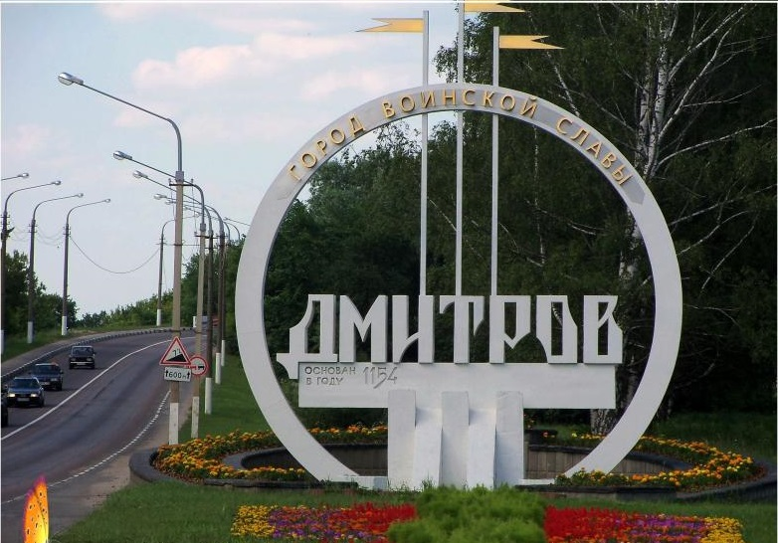
Контрольно - счетная палата
Дмитровского муниципального района Московской области
Спасибо за внимание!

